Slide 1

Consumentenpsychologie
Persoonlijkheid en levensstijl

Slide 2
6.1 Hoe persoonlijk is de consument?
Aangezien mensen in diverse omstandigheden hetzelfde reageren en anderzijds in eenzelfde situatie mensen verschillend reageren, moeten we het begrip persoonlijkheid introduceren.
Twee benaderingen:
Typologiebenadering
De trekkenbenadering.

Slide 3
6.2 Persoonlijkheidstypen
Dit is de oorspronkelijke visie op de persoonlijkheid, bv. MBTI
Is de energie vooral op de buitenwereld gericht?
Hoe verloopt de perceptie?
Hoe komt een oordeel tot stand?
Hoe staat de persoon in de wereld?
Op basis hiervan 16 typen van persoonlijkheden

Slide 4
6.3 Hedendaagse opvatting
De trekkenbenadering. Mensen verschillen op een aantal dimensies.
Wat vooraf ging:
Eysenck (twee dimensies)
Cattell (16 dimensies)
Thans: vijf dimensies volstaan om de verschillen tussen de mensen te beschrijven: de Big Five.

Slide 5
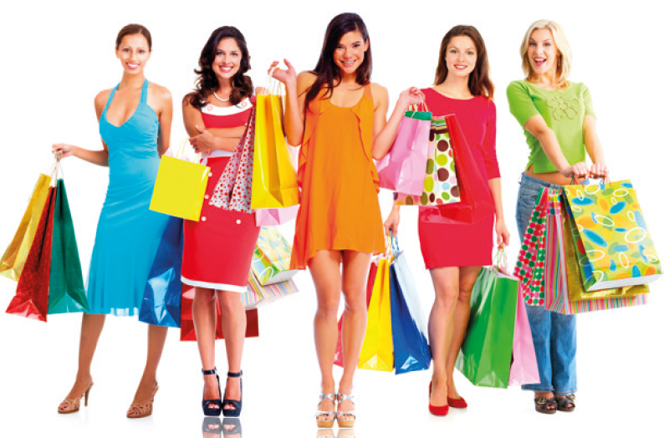
6.3 Hedendaagse opvatting
Big Five (Costa en McCrae)
Extraversie/introversie
Altruisme
Conscientieusheid
Emotionele stabiliteit versus labiliteit
Openheid versus close minded.
https://www.vandermaesenkoch.nl/artikelen/big-five-in-2-minuten-en-54-seconden-2

Slide 6
6.3.3 Enkele bijkomende dimensies
Enkele bijkomende dimensies van de persoonlijkheid:
Neiging tot nadenken
Zelfmonitoring
Locus of control
veldafhankelijkheid

Slide 7
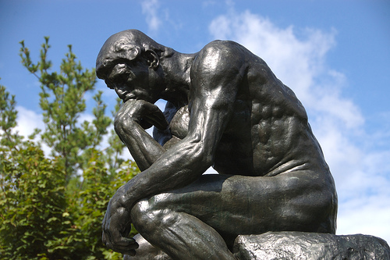
6.3.3 Enkele bijkomende dimensies
Neiging tot nadenken (NTN)
‘Ik geniet echt van een taak waarin ik nieuwe oplossingen moet zoeken’
veel informatieverwerking
consistentie in overtuigingen
De denker van Rodin scoort hoog op NTN

Slide 8
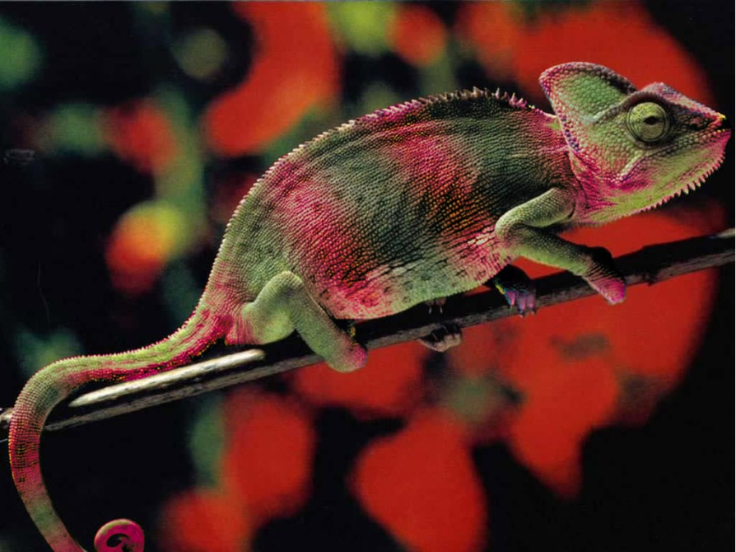
6.3.3 Enkele bijkomende dimensies
Zelfmonitoring
Heeft te maken met de zelfpresentatie van de persoon.
Gedragen zich als een kameleon en passen zich snel aan.
Gevoelig voor imagogerichte reclame

Slide 9
6.3.3 Enkele bijkomende dimensies
Locus of control (Rotter)
We trachten voor alles een verklaring te vinden.
Kunnen gebeurtenissen toeschrijven aan onszelf of aan de omstandigheden: interne versus externe locus op control.

Slide 10
6.3.3 Enkele bijkomende dimensies
Veldafhankelijkheid (Wiktin)
consumenten met een hoge score voor deze dimensie wijst erop dat ze moeilijk een stimulus kunnen onderscheiden van de omgeving.
Veldonafhankelijke consumenten zullen zich minder laten beïnvloeden door de context.

Slide 11
6.3.4 Wat is de relatie met consumentengedrag?
Verband tussen persoonlijkheid en consumentengedrag; voorbeeld van onderzoek: compulsief koopgedrag
Compulsief koopgedrag hangt positief samen met extraversie, emotionele instabiliteit en openheid, maar negatief samen met conscientieusheid.
…
Op dit ogenblik duidelijk toenemende belangstelling voor dit type van onderzoek.

Slide 12
6.3.5 Wat is de betekenis voor de marketing?
Marketeers trachten bepaalde persoonlijkheid te koppelen aan het merk. Vooral met positieve polen van de persoonlijkheid.
Mogelijkheden tot segmentatie: eerder beperkt.
Voor segmentatie wordt eerder levensstijlen gebruikt.

Slide 13
6.4 Wat is de levensstijl van de consument?
“Levensstijl is het geheel van waarden, interesses, opvattingen en gedrag van consumenten voor zover ze het consumentengedrag beïnvloeden”
(Nederstigt en Poiesz, 2018)
Twee benaderingen:
Op basis van clusteranalyse. Dit resulteert in een typologie van consumenten
Op basis van factoranalyse. Dit resulteert in een geheel van dimensies van levensstijl.

Slide 14
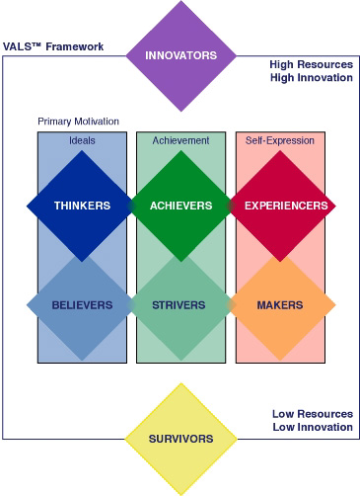
6.4.2 Welke zijn deze levensstijlen?
De VALS typologie: horizontaal staat de oriëntatie en verticaal de beschikbare resources.

Slide 15
6.4.2 Welke zijn deze levensstijlen?
Innovators
Thinkers
Achievers
Experiencers
Believers
Strivers
Makers
Survivors

Slide 16
6.4.2 WELK ZIJN DEZE LEVENSSTIJLEN?
VALS typologie: Doe de test
http://www.strategicbusinessinsights.com/vals/presurvey.shtml

Slide 17
6.4.3 Welke zijn dimensies van levensstijl?
Op basis van factoranalyse onderzoeken we de dimensies van levensstijl, bv. de dimensie materialisme
Geld maakt gelukkig;
Het is belangrijk zoveel mogelijk geld te
verdienen;
Het is belangrijk veel geld te bezitten;
Het is belangrijk veel bezittingen te
hebben.
Onderzoek naar de samenhang met koopgedrag.

Slide 18
6.4.3 Welk zijn deze dimensies van levensstijl?
De dimensie materialisme hangt samen met alle variabelen van koopgedrag, terwijl socio-economische variabelen weinig of geen verband hielden met koopgedrag.
Vyncke (2002) Levensstijlen vormen een belangrijke basis voor segmentatie van consumenten (zeker belangrijker dan socio-economische variabelen).

Slide 19
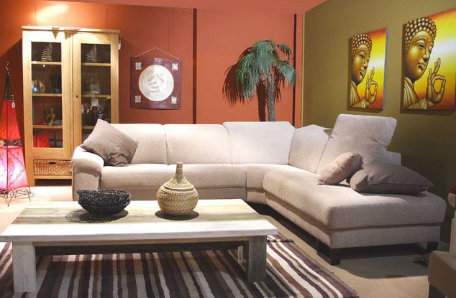
6.4.4 Toepassingen in marketing
Voorbeeld de meubelwinkel Heylen.
De toonzaal wordt verdeeld in acht zgn. ‘woonwerelden’. Zo hoeven de klanten niet de hele winkel te doorzoeken.
Eén van deze woonwerelden is ‘Discovery’.

Slide 20
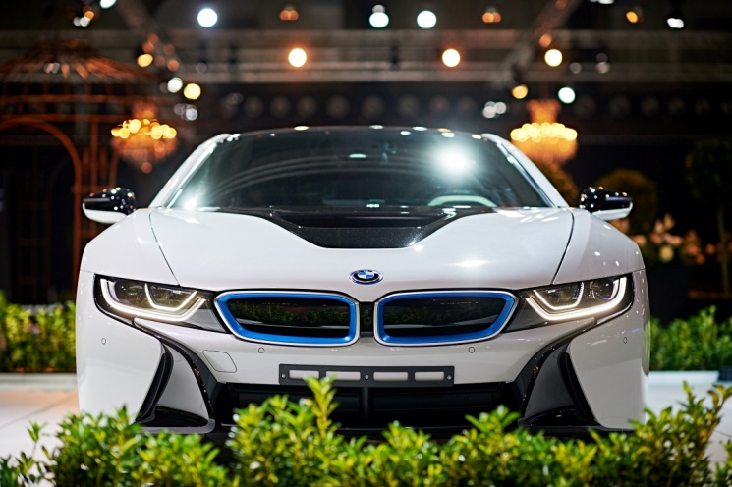
6.5 Wat is de identiteit van de consument?
Hoe ontstaat het zelfbeeld?
Zelfperceptietheorie en door het gedrag dat anderen stellen.
Drie psychologische processen sturen houding t.o.v. onszelf
zelfevaluatie
zelfverheffing
zelfconsistentie.
Identiteitsbesef speelt een centrale rol in de perceptie.

Slide 21
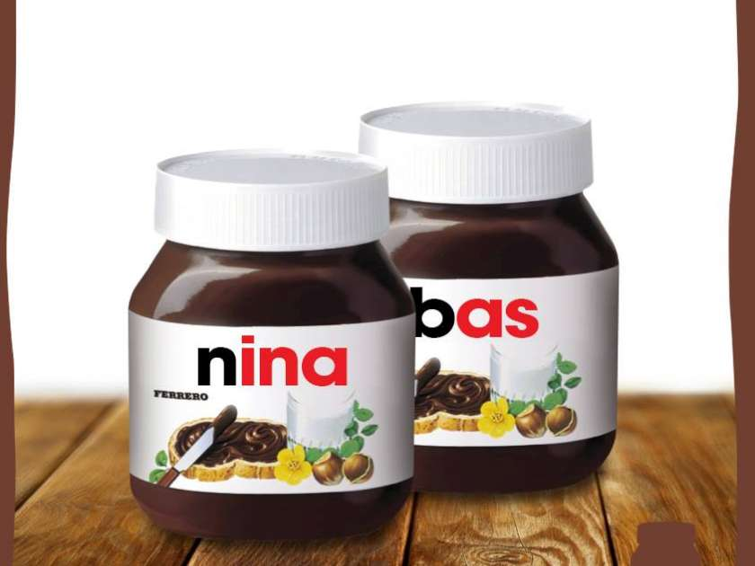
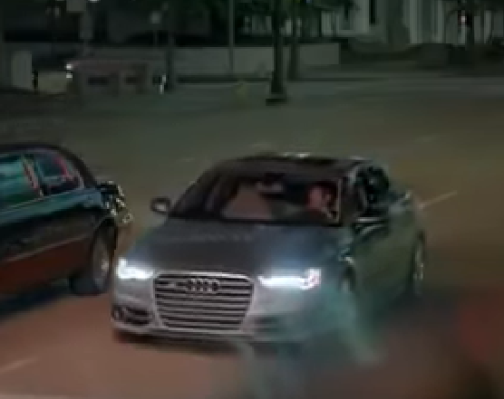
6.5.2 Toepassingen in marketing
Gepersonaliseerde etiketten
Reclames maken associatie tussen levensstijl en een merk
https://www.youtube.com/watch?v=Ky7ic1Ro9yw

Slide 22

6.5.2 Toepassingen in marketing
Cocreatie: de consument ontwerpt zijn product gedeeltelijk zelf
Van standaardisering naar customization
Advertenties doen appel op ideale zelf
Wie kan zich herkennen in dit model?

Slide 23
Besluit
Vijf factoren blijken voldoende te zijn om de verschillen tussen de mensen te beschrijven. Het zijn bipolaire dimensies.
Stijgende belangstelling van onderzoekers voor de relatie met het consumentengedrag.
Levensstijlen: twee benaderingen
Typologie benadering, waarbij consumenten in groepen ingedeeld worden.
Op basis van factoranalyse worden dimensies in de levensstijl onderscheiden.

Slide 24
Besluit
Typologie benadering blijkt erg vruchtbaar in de marketing, o.a. voor segmentatie.
Dimensies blijken zeer vruchtbaar te zijn voor het onderzoek naar de samenhang met het koopgedrag. Groeiende belangstelling voor dit soort van onderzoek.
Identiteitsbesef speelt eveneens een belangrijke rol in het consumentengedrag.

Slide 25
Consumentenpsychologie

